Slide 2
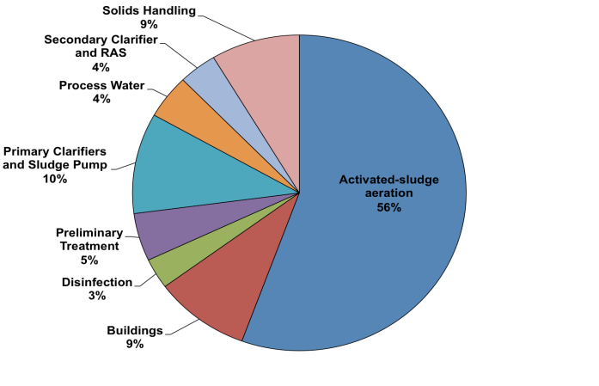
Problema:
Não existe um teste rápido e automático para verificar se uma planta de Lodos Ativados está operando de modo ótimo.
O resultado de um teste de DBO5 leva muito tempo para ser usado em decisões operacionais.
Para evitar falhas as concessionárias adotam a sobre-aeração usando 2% da energia gerada no Reino Unido.

Slide 3
Sistema Shepherd – Monitoramento e Gerenciamento para lodos ativados
O que realmente está acontecendo neste processo?
Quão saudáveis são as bactérias?
A planta está operando corretamente?
A planta está passando por um evento tóxico?
Falhas no equipamento estão afetando o processo?
Existe aeração suficiente?
Há excesso de aeração?
O processo está caminhando para uma situação problemática?
Os microrganismos têm a quantidade certa de comida?
Eles têm tempo suficiente para processar os alimentos?
Os microrganismos gastam muito tempo sem comida?

Slide 4
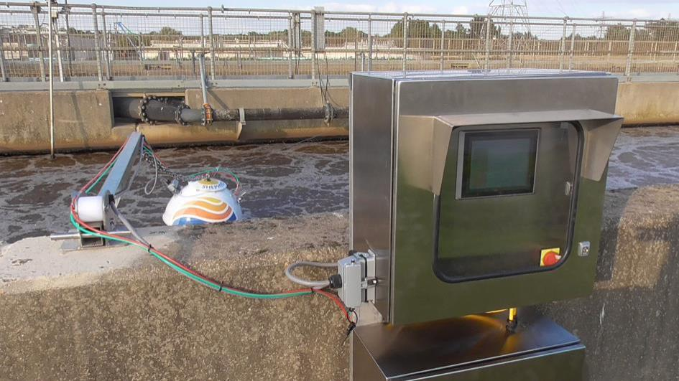
Sistema Shepherd – Monitoramento e Gerenciamento para lodos ativados

Slide 5
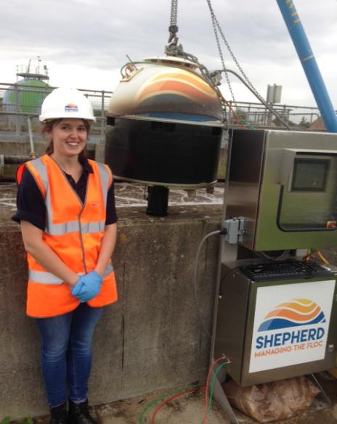
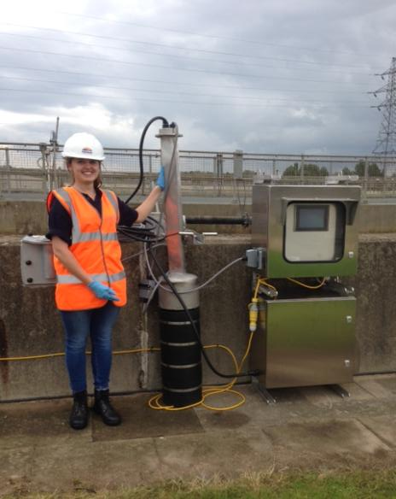
Sistema Shepherd – Monitoramento e Gerenciamento para lodos ativados
Versão 1: 35 Kg Versão 2: 13 Kg

Slide 6
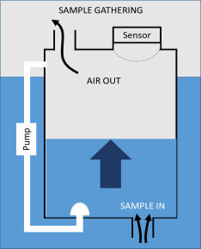
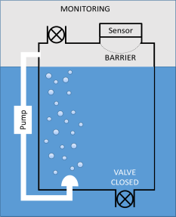
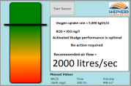
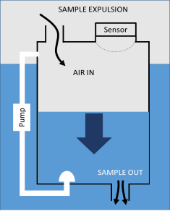
Sistema Shepherd – Monitoramento e Gerenciamento para lodos ativados
CALCULATION
Durante o teste de 60 minutos: Os microrganismos se alimentam, crescem e consomem oxigênio.
A redução de oxigênio cria uma alteração de pressão negativa que indica:
Atividade da biomassa
Disponibilidade e utilização de alimentos
Aeração necessária

Slide 7
Sistema Shepherd – Monitoramento e Gerenciamento para lodos ativados.
Shepherd é um sistema que flutua no tanque de lodos ativados e coleta amostras automaticamente a cada 60 minutos. Um valor de DBO₅ aproximado é exibido de hora em hora.
Gera dados de DBO a cada 60 minutos
Indica o fluxo de ar recomendado para a carga atual
Permite a otimização dos custos de aeração e energia
Permite ajuste fino sem risco de falhas
Alerta atividade incomum ou toxicidade
Fornece uma trilha de auditoria da atividade da planta
Fornece informações e conselhos em três cenários de software integrados, atendendo a diferentes usuários e necessidades operacionais.

Slide 8
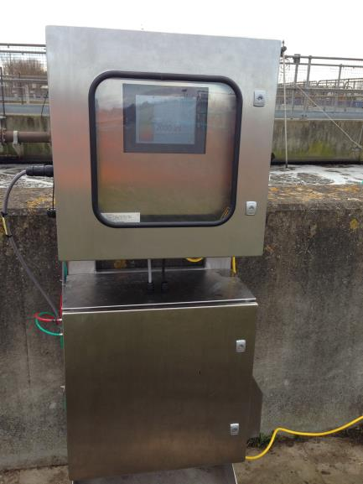
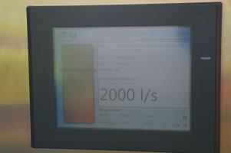
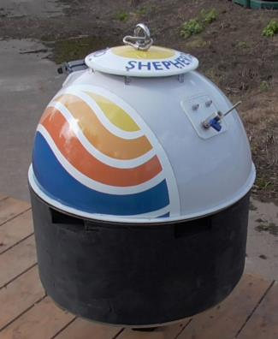
Sistema Shepherd – Monitoramento e Gerenciamento para lodos ativados

Slide 9
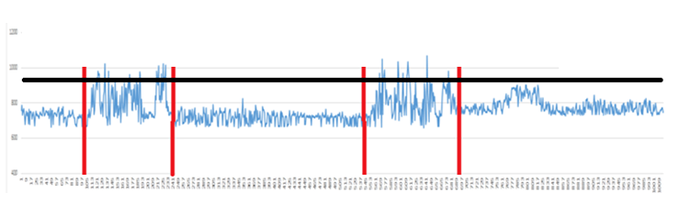
Sistema Shepherd – Monitoramento e Gerenciamento para lodos ativados
Aeração Redundante e Desperdício de Dinheiro
Ponto Ajustado de OD
Tempo

Slide 10
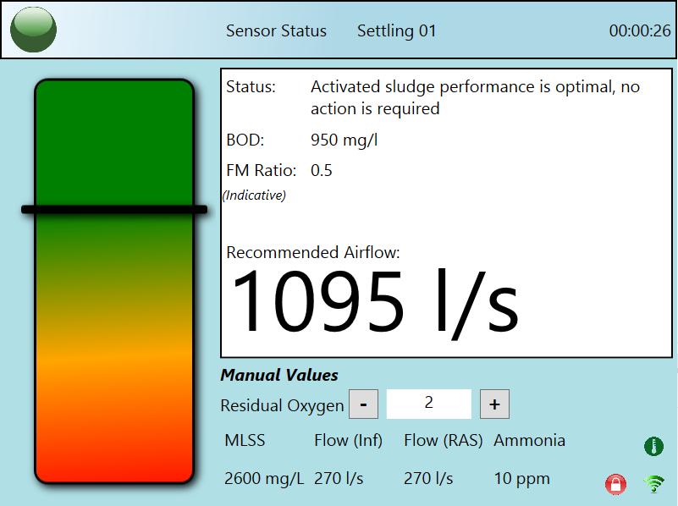
Sistema Shepherd – Monitoramento e Gerenciamento para lodos ativados
Painel de controle local com luz indicativa de alerta (semáforo) indica o status da planta de um modo fácil e compreendido a todos os operadores e técnicos do local.
Indica o Fluxo de Ar Recomendado para carga atual.
O que significa que os técnicos de ETE podem ajustar os parâmetros de processo para uma utilização eficiente sem medo de violar os valores permitidos para descarte.

Slide 11
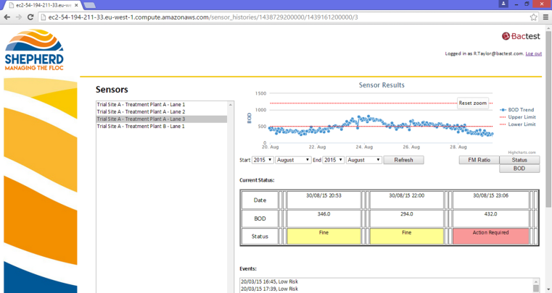
Sistema Shepherd – Monitoramento e Gerenciamento para lodos ativados
O Gerente da Unidade ou Engenheiro de Processo pode acessar os dados remotamente, pela nuvem, de qualquer local com conexão à Internet.
Os dados disponíveis incluem todas as informações e tendências históricas e podem ser usados para análise de problemas, análise de tendências e muito mais.

Slide 12
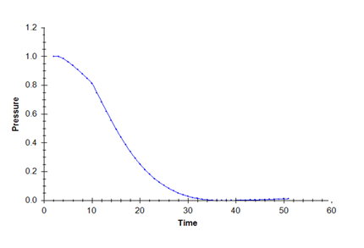
Sistema Shepherd – Monitoramento e Gerenciamento para lodos ativados
4
Para gerar eventos o Shepherd analisa automaticamente os dados capturados e transforma em informações.
Os parâmetros são:
1 - Altura do gráfico
2 - Mudanças no Gradiente
3 - Tempo até a conclusão
4 - Tempo para mudança de fase
2
1
3

Slide 13
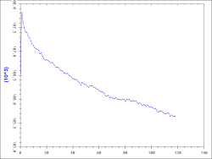
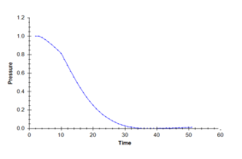
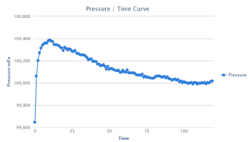
Sistema Shepherd – Monitoramento e Gerenciamento para lodos ativados
Rápido
O gráfico da esquerda é um gráfico 'lento' que significa que as bactérias estão respirando sub-otimamente e, portanto, a saúde da biomassa se deteriorou.
Este gráfico foi tomado durante um evento tóxico genuíno no local do ensaio.
Médio
Lento

Slide 14
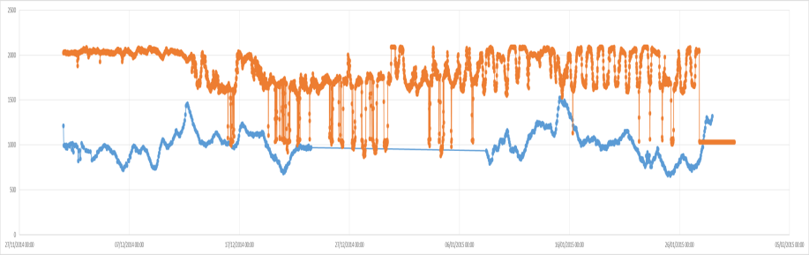

Comparação: Aeração Usada x Aeração Requerida
A lina laranja demonstra a aeração atual
A linha azul é a aeração recomendada pelo Shepherd

Slide 15
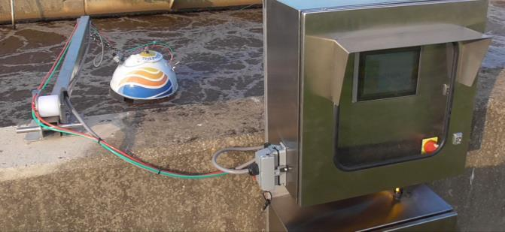
Nos primeiros 9 meses de operação Shepherd identificou
  5 problemas operacionais (por exemplo: chuva forte, parada da recirculação de lodo ativado, malfuncionamento de soprador)
  Sobre-Aeração – até 56% superior
  3 eventos tóxicos (incluindo problemas com a drenagem de lodo primário carreado ao reator)
  4 falhas de equipamentos (misturadoes, sopradores)
  Ajuste de telemetria incorreto

Slide 16
Shepherd na Anglian Water
Desde 2014, com resultados:
Mais de 500 testes de laboratório usados para correlacionar Shepherd com DBO5
Alta correlação entre DBO5 e Shepherd
Sistema de amostragem robusto
Sem incrustração ou fouling
Baixa manutenção – limpeza e inspeção semestral
Sistema de medição e saída de dados é estável e robusto

Slide 17
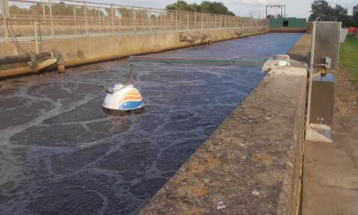
Sistema Shepherd – Monitoramento e Gerenciamento para lodos ativados
Rápido aviso da planta saindo das especificações
  Falha de equipamentos
  Choque tóxico
  Ajuste de telemetria incorreto
Alarme via e-mail
Recomendação mínima, aeração segura
Trilha de auditoria completa
Rápida recuperação do investimento

Slide 18
O Sistema Shepherd Inclui:
1. Hardware
Sensor flutuante
compressor
Painel de controle com display frontal e interface para usuário (110Volts)
Ancoragem e umbilical

Slide 19
Processo de instalação:
Visita ao local para compreender o perfil da planta (2 horas)
Conclusão do Questionário de Pesquisa do Local (2 horas)
Instalação (1/2 dia)
Comissionamento (1/2 dia)
Calibração (21 dias *)
Personalizar / calibrar o perfil do Shepherd para a planta (1 dia)
Verificação do Shepherd em atividade
Entrega
Duração total da instalação 3 - 4 semanas
* Comparando amostras enviadas para análise de laboratório DBO5 com a sonda DBO5 de Shepherd

Slide 20
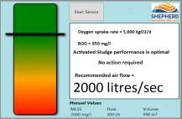
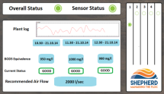

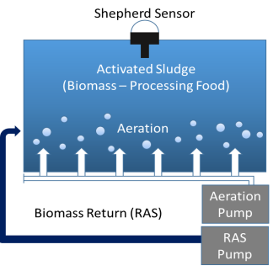



Sistema Shepherd – Monitoramento e Gerenciamento para lodos ativados
Scenario 1
Local control panel
Scenario 2
Management dashboard
Scenario 3
(Email System)
SCADA
Data
Scientist
Manager
PROCESS CONTROLS
Operator
20

